Slide 1

Под капотом Python: Как работает GIL и его влияние на многопоточность
Анализ и стратегии оптимизации
Нодири Хисравхон

Slide 2
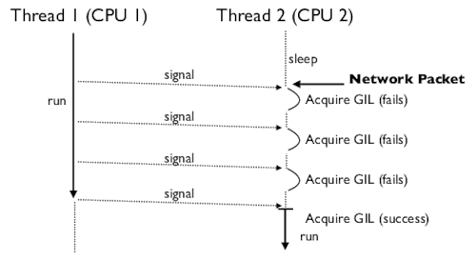
GIL
GIL – Механизм синхронизации потоков, который используется в некоторых интерпретируемых языках программирования, например в Python и Ruby.
GIL является самым простым способом избежать конфликтов при одновременном обращении разных потоков к одним и тем же участкам памяти. Когда один поток захватывает его, GIL, работая по принципу мьютекса, блокирует остальные.

Slide 3
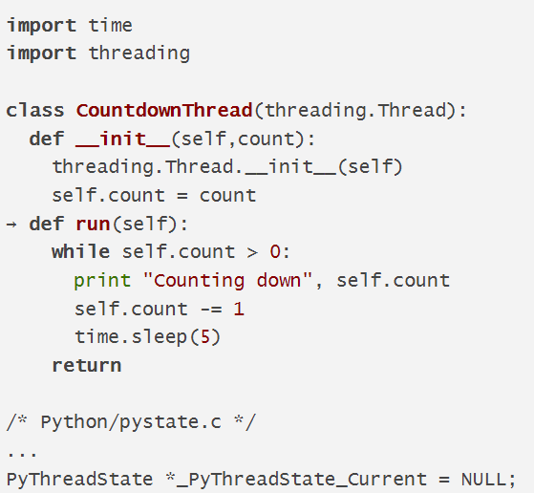
Как это работает в Python
Python создает маленькую структуру данных (PyThreadState), в которой указаны: текущий stack frame в коде Python, текущая глубина рекурсии, идентификатор потока, некоторая информация об исключениях.
Интерпретатор хранит в глобальной переменной указатель на текущий активный поток. Выполняемые действия всецело зависят от этой переменной:

Slide 4
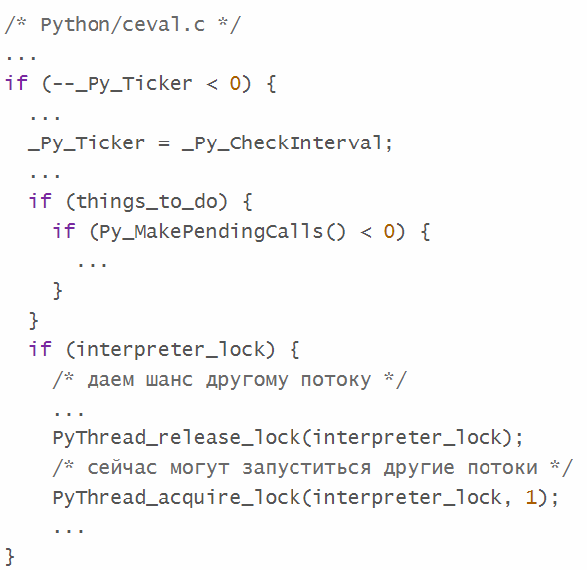
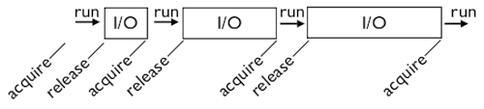
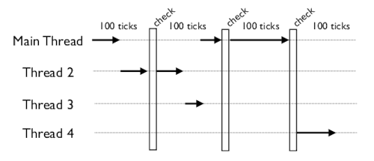
sys.setcheckinterval() = Change ticks interval

Slide 5
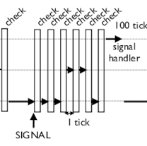
Сигналы
Kill –2 somepyprocess
Когда поступает сигнал, интерпретатор запускает «check» после каждого тика, пока не запустится главный поток.
Так как обработчики сигналов могут быть запущены только в главном потоке, интерпретатор часто выключает и включает GIL, пока не запустится главный поток.

Slide 6
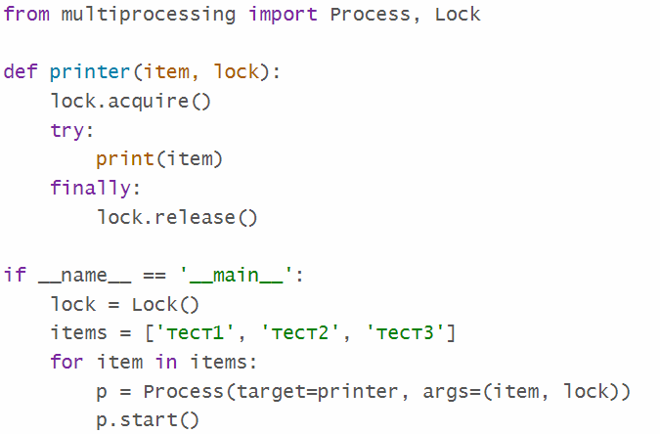
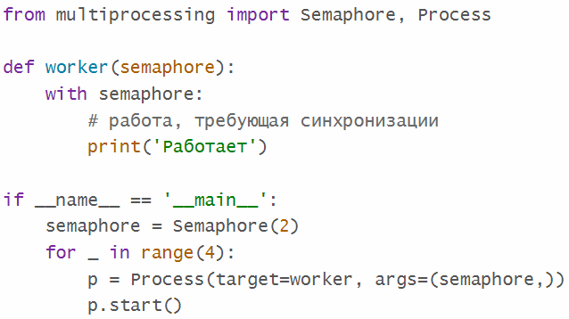
Способы оптимизации Использование многопроцессности вместо многопоточности

Slide 7
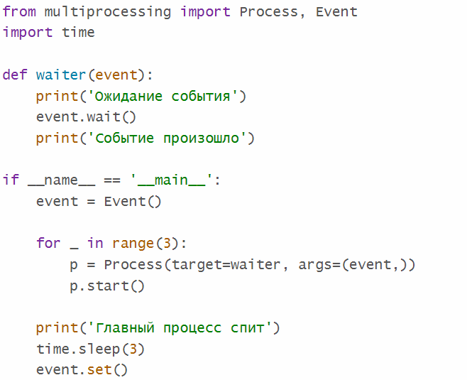
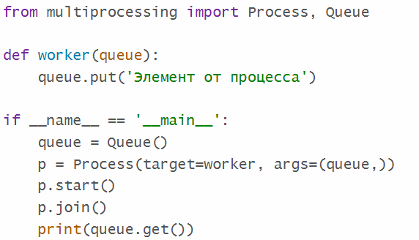
Способы оптимизации Использование многопроцессности вместо многопоточности

Slide 8
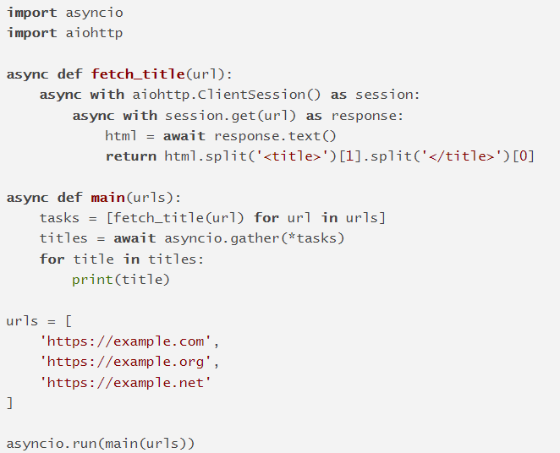
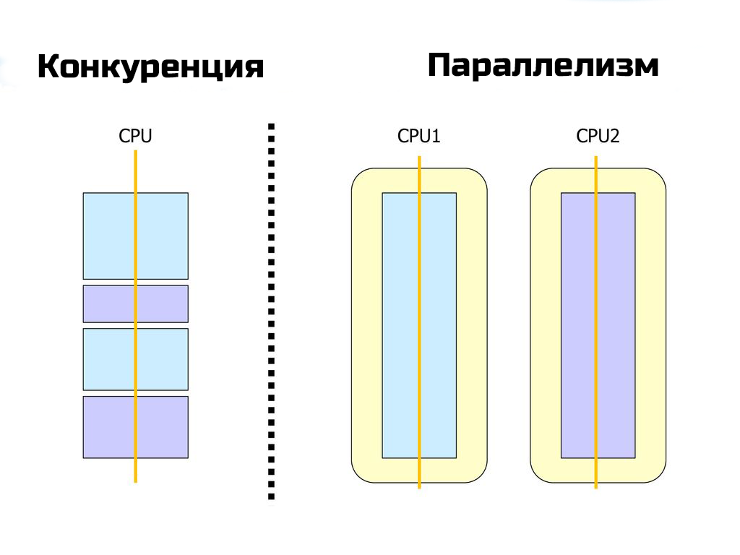
Асинхронное программирование

Slide 9
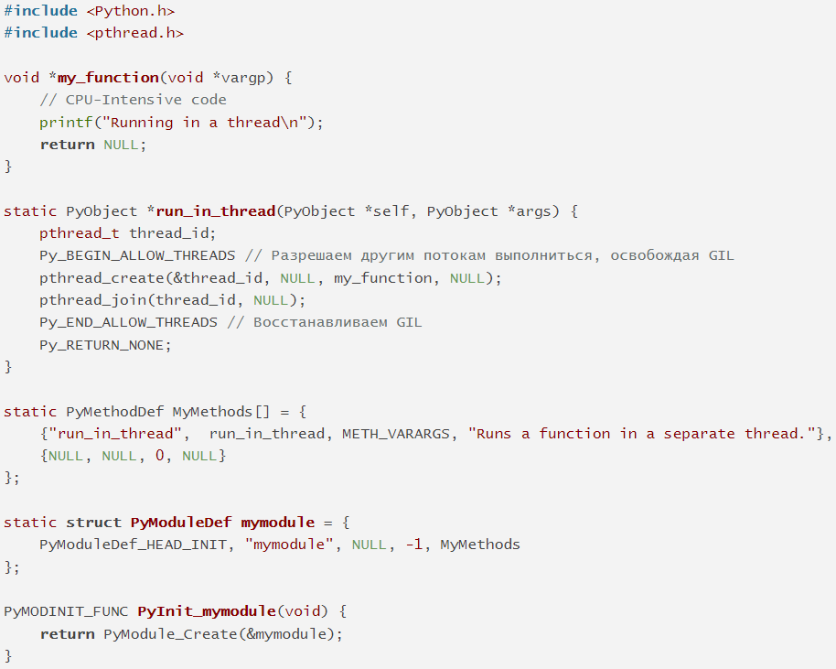
Способы оптимизации Интеграция C/C++ модулей

Slide 10
Вопрос к экзамену
Перечислите и проанализируйте основные стратегии для минимизации влияния Global Interpreter Lock (GIL) на многопоточность в Python. Обоснуйте эффективность каждой из следующих стратегий:
1. Использование многопроцессорности вместо многопоточности
2. Применение асинхронного программирования
3. Оптимизация вычислений с использованием внешних библиотек, не зависящих от GIL

Slide 11
Конец
Спасибо за внимание

